Slide 1

15 דקות
ארגון צרכני התחבורה בישראל

Slide 2
על הארגון
המטרה של הארגון "15דקות" היא להפוך את הנסיעה בתחבורה הציבורית לכל כך נוחה ו טובה, יעילה, שהאנשים ייסעו ברכבת ובאוטובוס ולא במכניות

Slide 3
הצרכים של הארגון (הפרויקט)
לארגון יש צרכים שהטכנולוגיה יכולה לעזור לקידום המיזם :
העברת הפניה בקלות מהצרכן להארגון
ניהול הנתונים "מאגר DB "

Slide 4
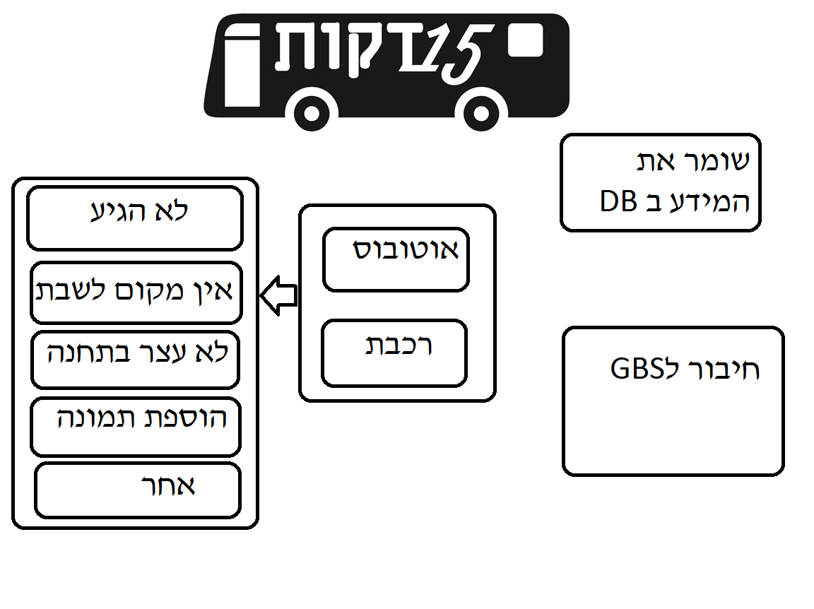
האפליקציה

